Slide 1
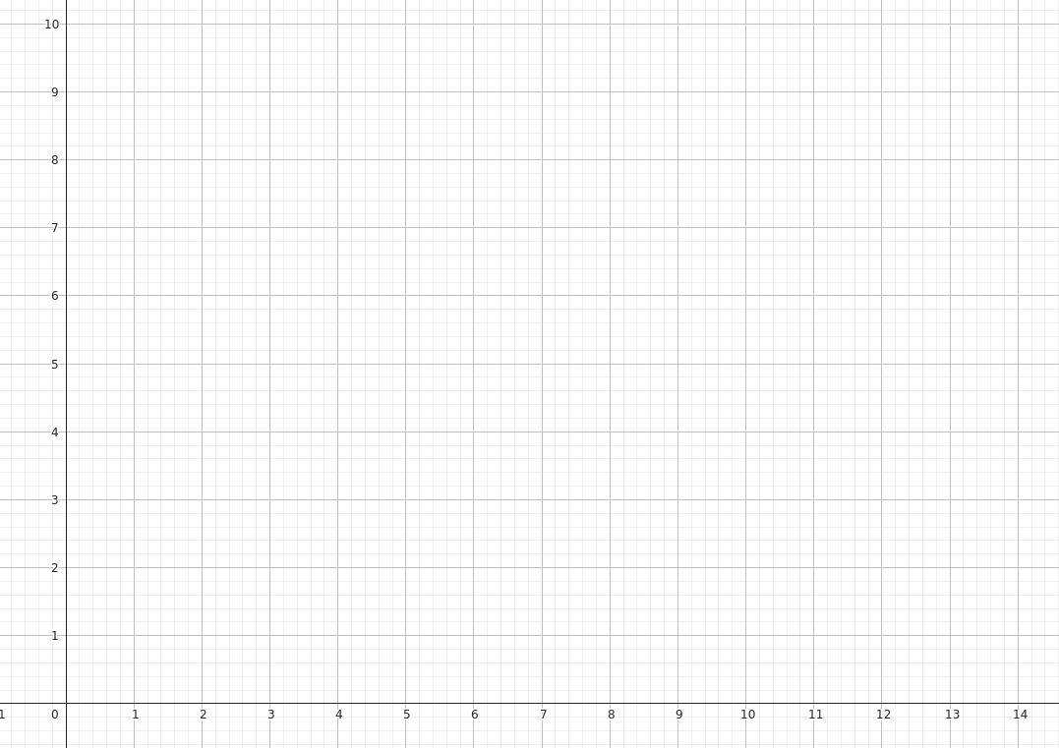
Veranschaulichen Sie die Vektoren in dem Koordinatensystem

